Slide 1
DAILYFLOW · TODO NOTES MINDMAP AI · LOCAL-FIRST · ROADSHOW 2026
DAILYFLOW · 2026
待办 · 笔记 · 脑图 · AI
本地优先 · LOCAL-FIRST
开源开放
DailyFlow
AI 资产基地.
你的个人
Your personal AI asset base.
一个 AI 工作台：待办、笔记、脑图、日历，加上帮你整理和记忆的 AI。所有数据存在你自己的文件里——用得越久，它越懂你，这份积累就是你的资产。
macOS · Win · Linux
PLATFORMS

Slide 2
01 — THE PROBLEM
DAILYFLOW · 2026
THE PROBLEM
事情是这样散掉的。
How the workday falls apart.
01
事情散在各处。
想法在微信里，会议在录音里，任务在脑子里——到了晚上，谁也不记得谁。
02
工具要人伺候。
待办工具假设你自律：每天整理、每周归档。但你需要工具恰恰因为你不自律——三个月，系统就长满杂草。
03
AI 聊完就忘。
云端助手每次对话从零开始。你教它的偏好、告诉它的背景，散场就没了。
散掉的不是任务，是上下文——而它本该是能攒下来的东西。
DAILYFLOW · 2026

Slide 3
02 — THE LOOP
DAILYFLOW · 2026
THE LOOP
DailyFlow：把散掉的工作闭合成一个循环。
What DailyFlow does: close the loop.
01
02
03
04
收集
整理
执行
复盘
Inbox 随手记、笔记、会议录音（本地转写），先进来再说。
AI 帮你拆解：脑图节点一键变任务，会议内容变成行动项。
Today 视图每天收敛到 1–3 件真正要推进的事，逾期自动浮现。
日报周报自动生成，做完了什么、什么被推迟，全部存回文件。
每一步的数据都落在你自己磁盘上的 Markdown 文件里——循环每转一圈，积累就多一层。
DAILYFLOW · 2026

Slide 4
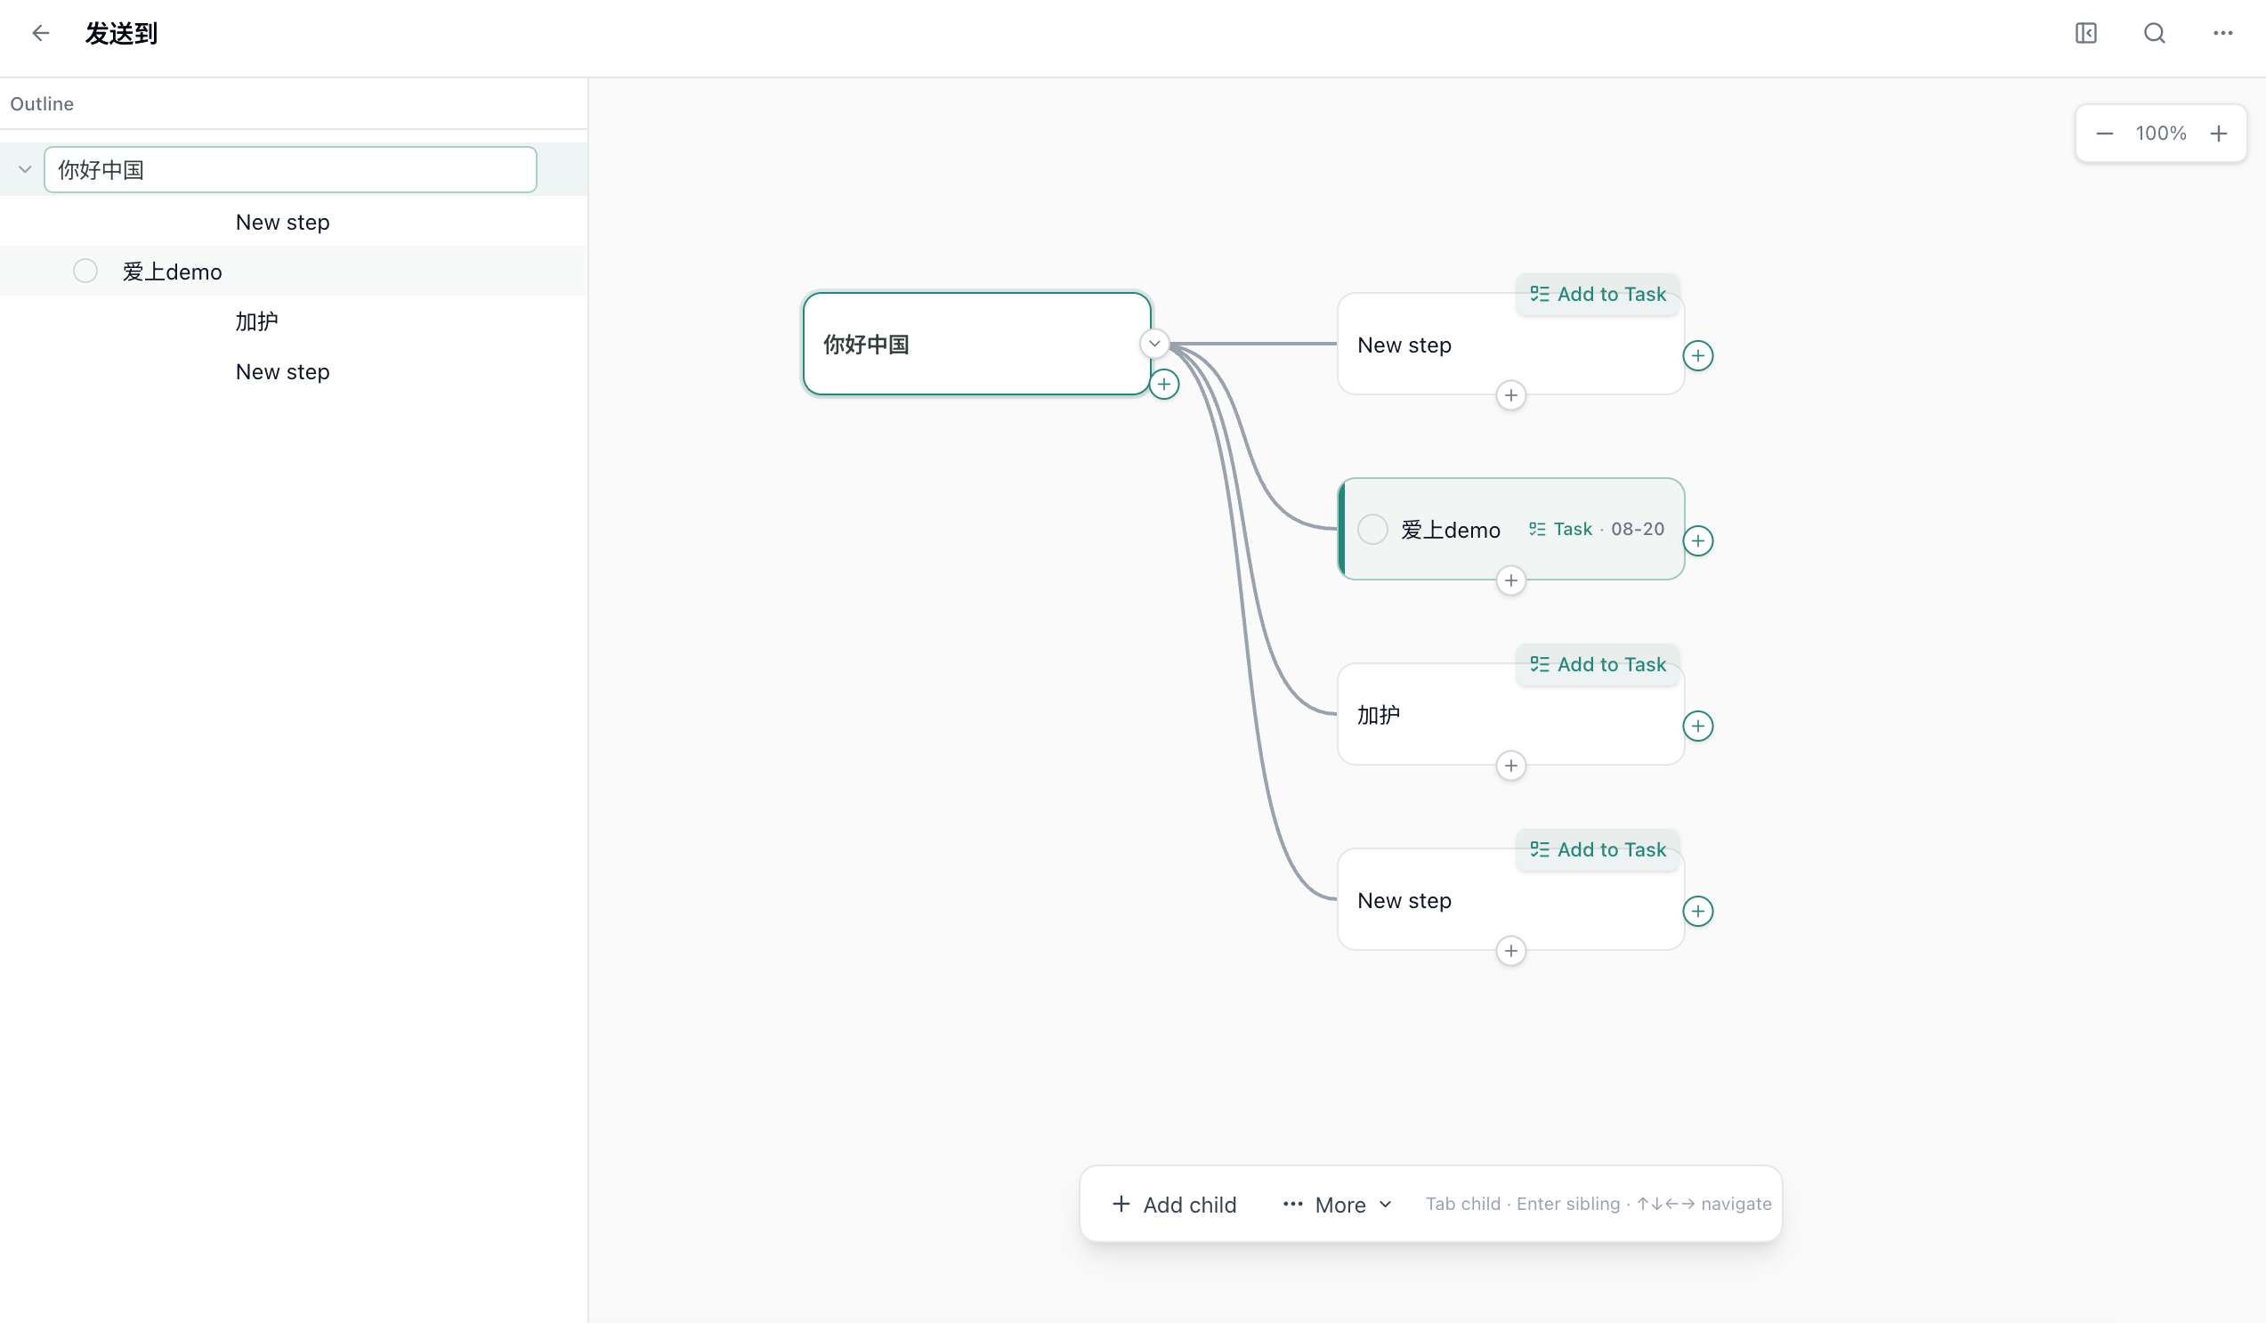
03 — HIGHLIGHT 1
DAILYFLOW · 2026
HIGHLIGHT 1
亮点一 · 从脑图到任务，不用重抄一遍。
From mindmap to task, no re-writing.
MINDMAP · 1600 × 900
1
一个模糊的想法，先在脑图上摊开
节点可以是疑问、资料、风险，不只是任务。
2
AI 整理成结构，一键转任务
SCREENSHOT
在此插入截图
想清楚的部分，节点一键转成任务，并与脑图保持关联。
3
任务进入Tasks，结果自动回流
执行结果回流到脑图，思考过程永远留在原地。
建议：脑图节点 ≥ 6，至少 1 个 promoted-to-task。
以前的工具里，"想"和"做"是两张皮：备忘录里想清楚的东西，抄成待办的那一刻就蒸发了。这是 DailyFlow 最不一样的地方。
DAILYFLOW · 2026

Slide 5
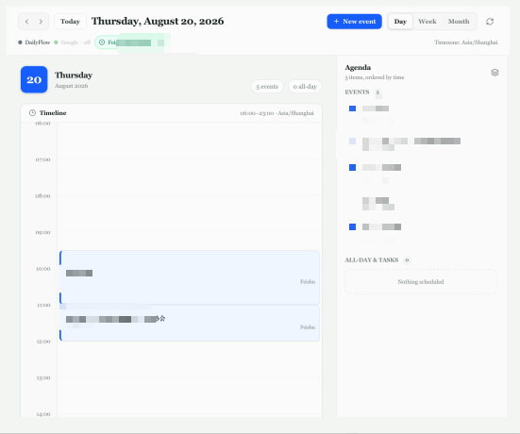
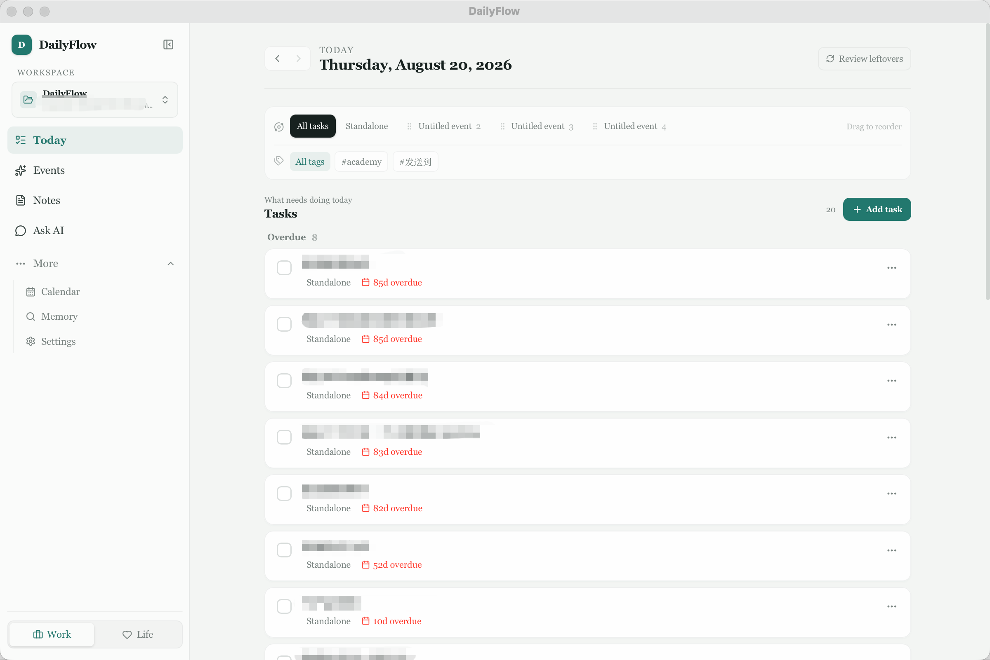
04 — HIGHLIGHT 2 · SOVEREIGN AI
DAILYFLOW · 2026
HIGHLIGHT 2 ·
亮点二 · 多种视图模式，
配合你的每一天需求
Multei view model, suit your daily routines
DAILYFLOW · 2026

Slide 6
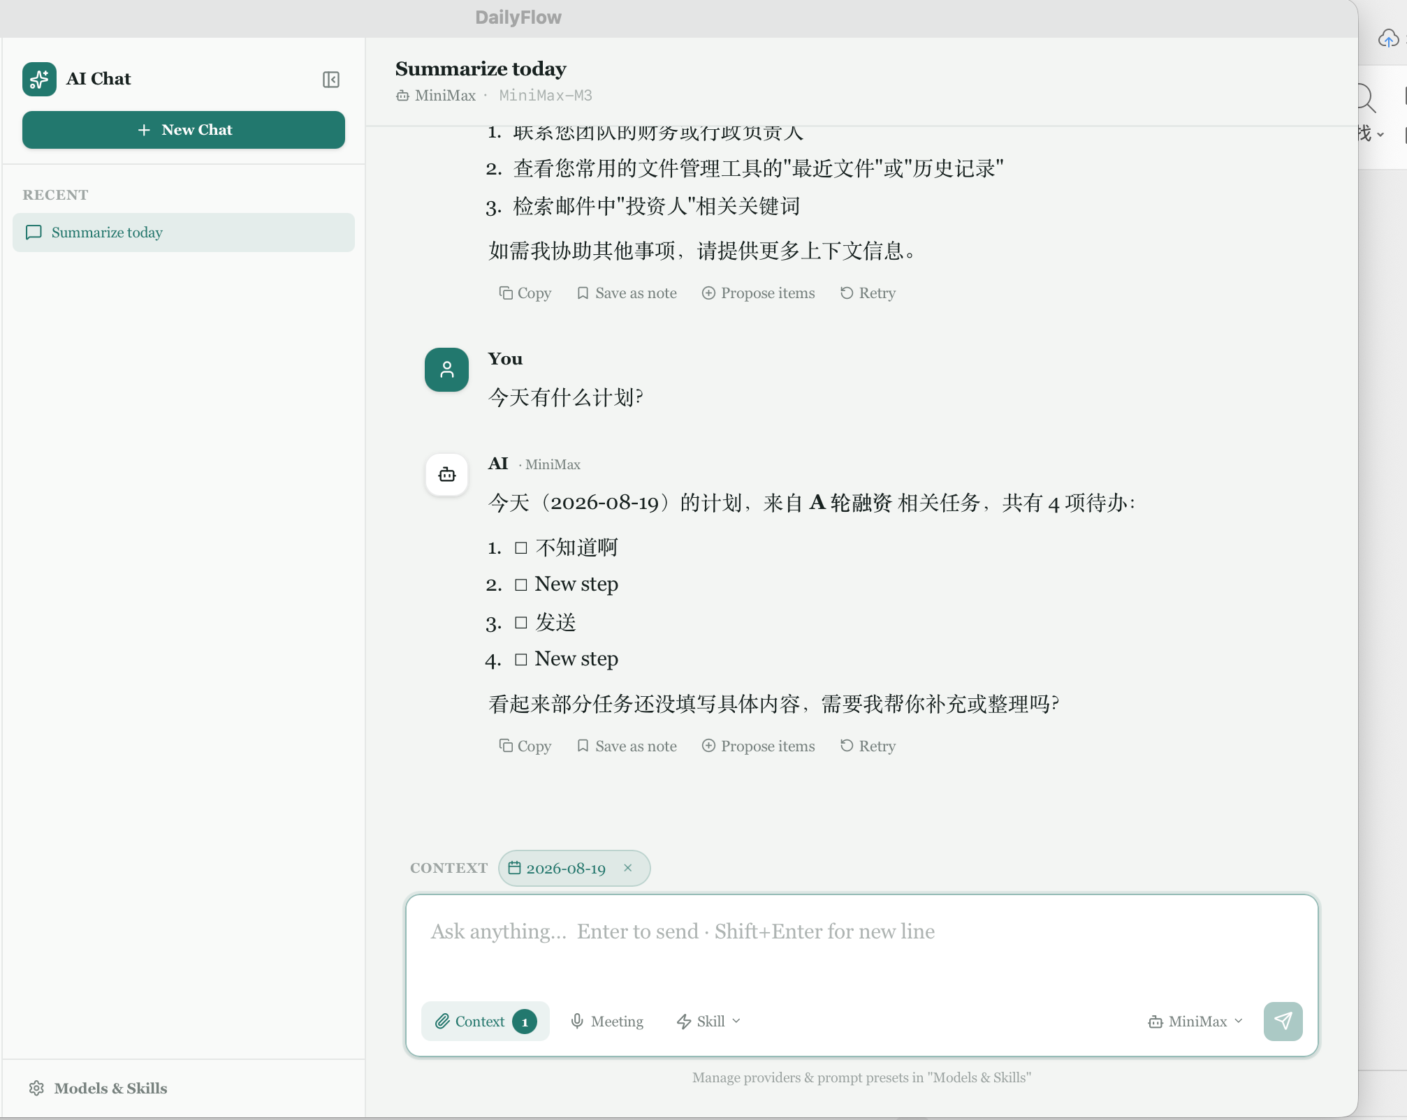
05 — HIGHLIGHT 3
DAILYFLOW · 2026
HIGHLIGHT 3
亮点三 · 用了一年之后，
你可以直接问它。
After a year, just ask it.
关联context
全文提问
自动记忆和回溯
第一天它对你一无所知；第三百六十五天它比任何云端 AI 都懂你。这个差距花钱买不到——因为数据从来不在别人手里。
DAILYFLOW · 2026

Slide 7
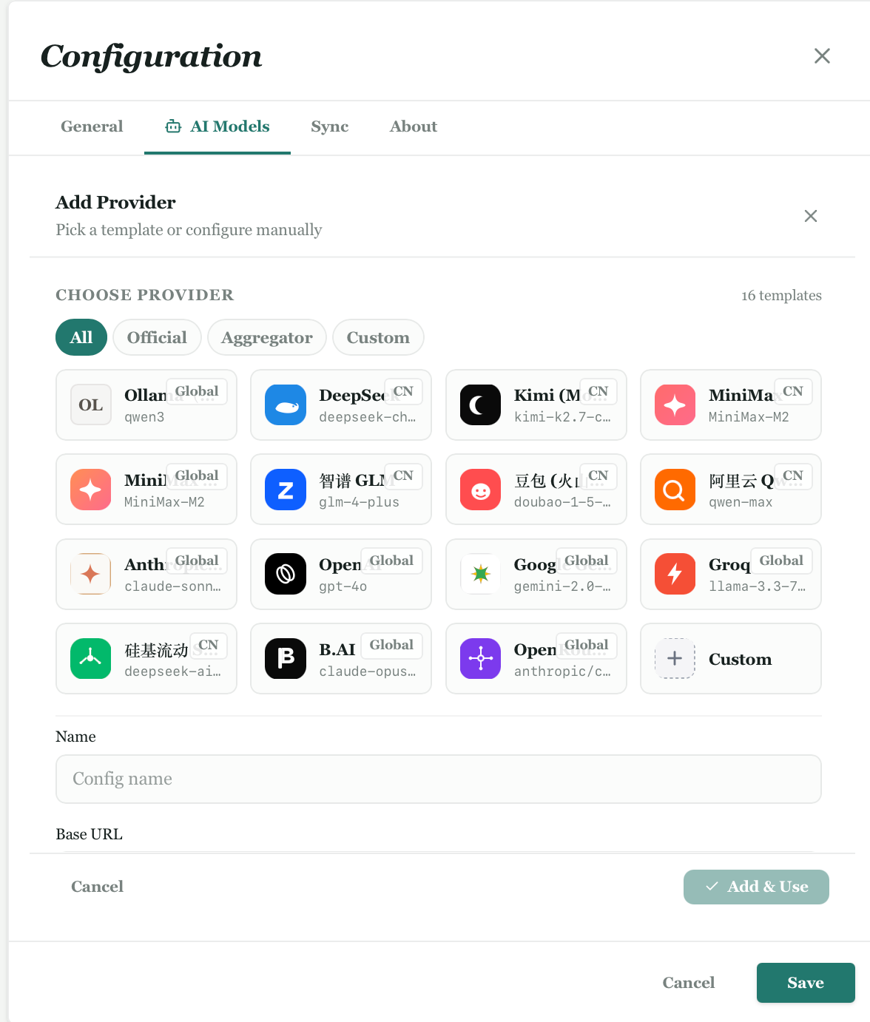
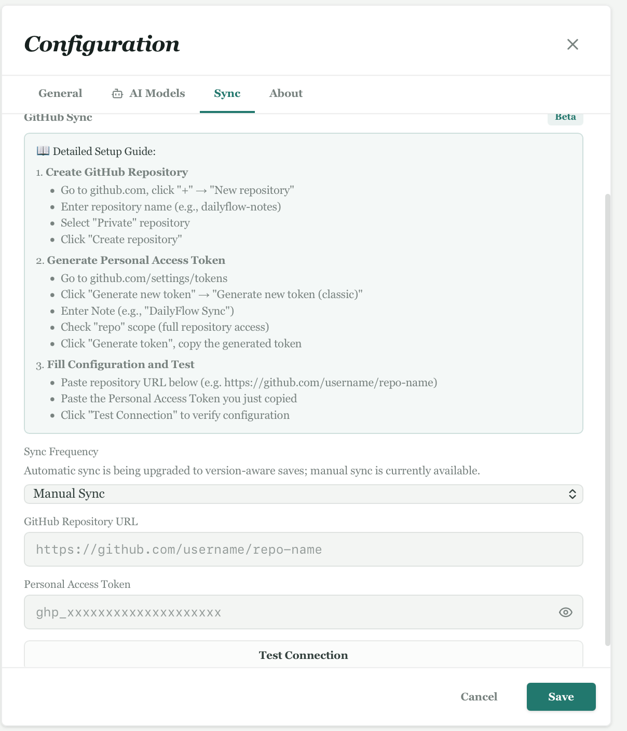
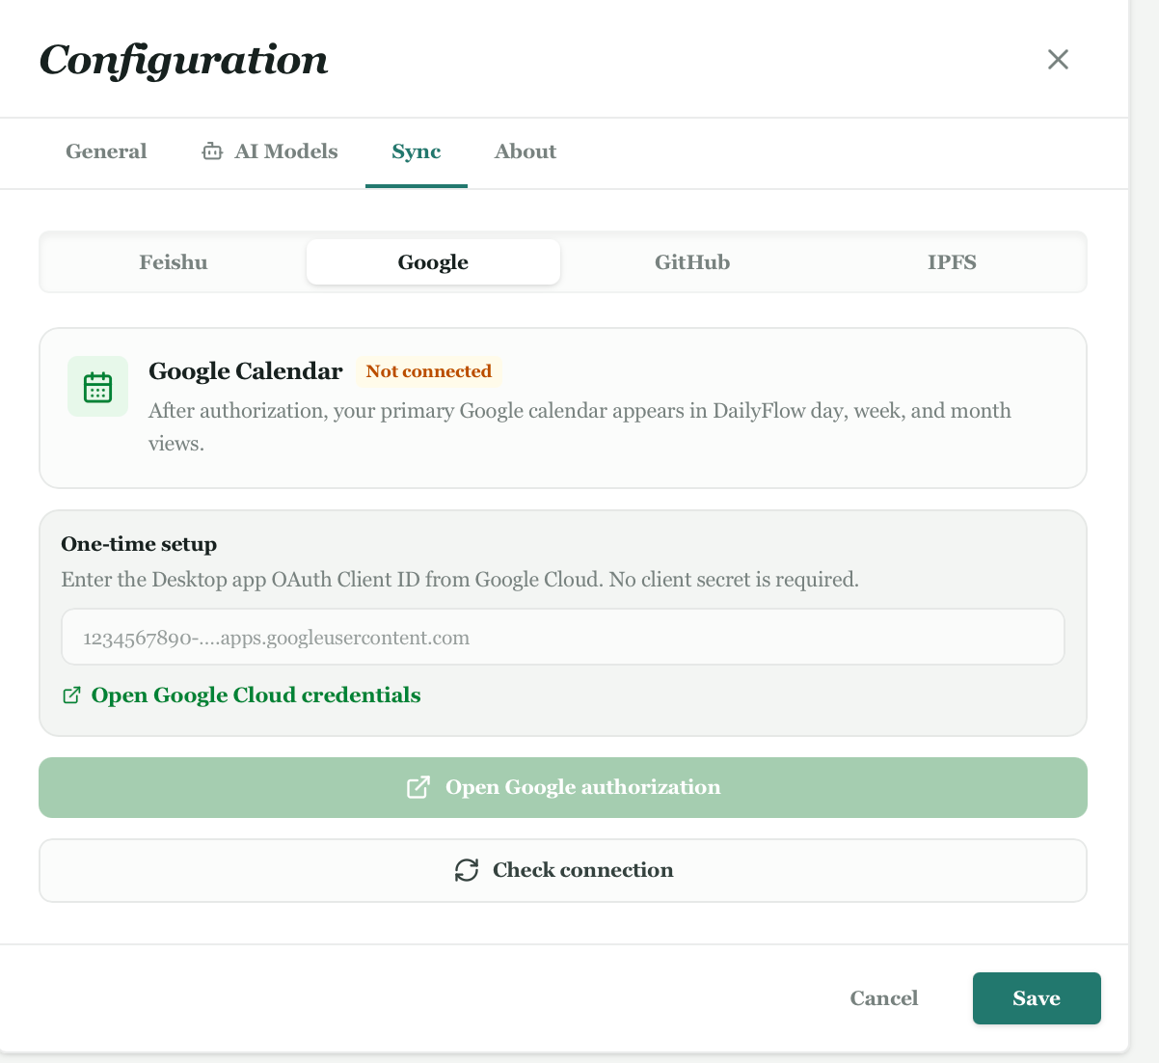
06 — REALITY 1 · MINDMAP × TODAY
DAILYFLOW · 2026
HIGHLIGHT 4
亮点四：多源同步、自主可控
Controllable、Open Source and Plugins
支持所有AI平台介入
支持飞书、谷歌等插件接入
支持Github、IPFS等平台同步
01
02
03
DAILYFLOW · 2026

Slide 8
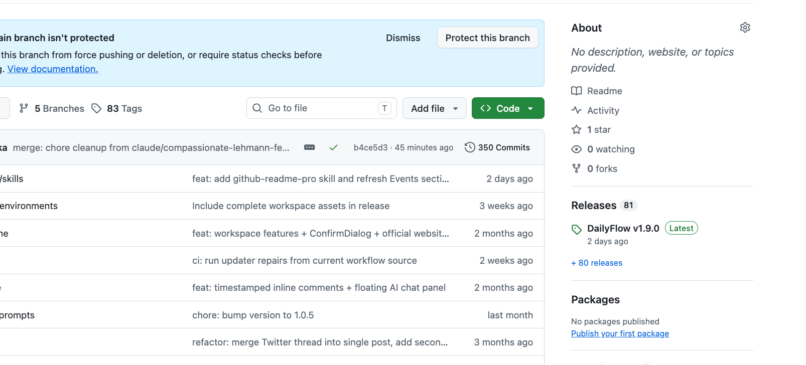
07— OPEN SOURCE · OUR MAIN STRATEGY
DAILYFLOW · 2026
OPEN SOURCE · 主策略
330+ commit，80+版本，开源模式才是AI时代的核心
该产品在做最后的开源准备，月底即将实现完全开源
01
信任必须可验证
PROJECT DIRECTORY ·
产品处理的是你最私密的东西——工作记忆、会议原文、承诺。「很安全」不该由我们自己说，代码摊开，自己看。
SCREENSHOT
在此插入截图
03
反锁定是双向的
用户不被我们锁定；我们也只能靠持续迭代留住用户——这是开源对团队的硬约束。
02
谁都可以二次开发
Apache-2.0，可以 fork、可以做垂直版本；Agent Skill 接口开放，社区能直接给它写技能。
04
开源不死
哪怕我们明天关门，代码、数据格式、你的文件都还在。产品寿命不绑定公司寿命。
APACHE-2.0 · github.com/dailyflow

Slide 9
08— BUSINESS MODEL · OPEN CORE
DAILYFLOW · 2026
BUSINESS MODEL · OPEN CORE
OpenCore的模式：核心永久免费开源，收费只在增值服务。
Free forever; revenue only from add-ons.
01
02
03
04
05
Token 直通
托管多端同步
高级 AI 功能
存储、向量数据库等
开源 Agent 市场
AI 按量计费是行业惯例。可直接接入官方 token，透明通道，成本多少就多少，不转售、不截留上下文。
同步本身是免费的：现在用 Git 和 IPFS——去中心化、和个人身份绑定。收费的是「托管版」：不想折腾的人买个省心。
批量整理、自动化编排、深度复盘等超出日常的增值能力。
记忆规模变大后的语义索引加速。本地全文检索永远免费，向量索引是可选项。
Skill 和 Agent 能力开放生态：第三方开发者发布技能，市场交易分成是长期收入。
每一类都不碰你的数据——商业模式和产品立场，是同一件事。
DAILYFLOW · 2026

Slide 10
09 — COMPETITION
DAILYFLOW · 2026
COMPETITION
产品卡在了一个特殊的定位
This position is currently empty.
产品
数据在哪
AI 记忆
任务闭环
开源
钉钉等企业协同
云端（平台侧）
平台侧
协同任务
否
Notion
云端
平台侧 AI
弱（数据库型）
否
Obsidian
本地 ✓
靠插件，无内置闭环
弱
否（免费但闭源）
云端 AI 助手
云端
聊完就忘
无
否
DailyFlow
本地 Markdown ✓
证据记忆，越用越懂你 ✓
脑图 → 任务 → 复盘 ✓
Apache-2.0 ✓
云端的帮你做事，但不让你积累；本地的让你积累，但不管执行。两头都占的，目前只有 DailyFlow。
DAILYFLOW · 2026

Slide 11
10 — THE VISION
DAILYFLOW · 2026
THE VISION
这些设计加在一起，是什么？
What does it add up to? Your personal AI asset base.
01 · 模型
15+ 家供应商跑在同一接口后面，聪明不再是壁垒，随时可换。
模型在贬值
02 · 云端
订阅制 AI 不会为你积累任何东西——这是它的商业模式决定的。
云端在失忆
03 · DailyFlow 用户
每天的决策、承诺、会议原文都留在本地文件里；模型随便换，记忆不动。
DailyFlow 用户在积累
AI 时代，每个人都需要一个自己的资产基地——数据在你这里，规则由你定，AI 为你工作。这就是 DailyFlow。
DAILYFLOW · 2026

Slide 12
11 — MOAT
DAILYFLOW · 2026
MOAT
为什么这个位置难以复制。
Why this position is hard to copy.
01
数据复利
02
开源信任
用户第 365 天的体验建立在 365 天的个人数据上。功能可以抄，用户攒下的东西抄不走。
处理私密记忆的产品，信任是入口；开源是最贵的信任凭证，我们愿意付这个代价。
03
清晰的架构模式
04
迭代速度
规则引擎在前、建议单确认、服务分层清晰。功能快速长出来而不失控，二次开发成本足够低。
2个月，从 CLI 到 v1.9.0，80+版本发布；本地优先没有云端成本拖累。
4 个位置 · 任何一个都难抄走 · 用户在中间。
DAILYFLOW · 2026

Slide 13
12— Team
DAILYFLOW · 2026
Team
关于创始人
Two things.
刘瑞超
AI Native原生工程师，多家知名创业公司的技术骨干、创始成员。
全栈技术专家，精通React/TS/Rust等前沿技术；独立主导完成项目从0到1开发，具备极强的技术落地与执行能力。
DAILYFLOW · 2026

Slide 14
DAILYFLOW · 2026
AI 时代，每个人都需要一个
自己的 资产基地.
In the AI era, everyone needs a base of their own.
数据在你这里，规则由你定，AI 为你工作。这就是 DailyFlow。
DAILYFLOW · ROADSHOW 2026

